Slide 1
О чём поют колокола?
Выполнила: Кокорева
Екатерина Николаевна
Ногинский район, село Кудиново
ЦРР МДОУ № 84
«Золотое зернышко»

Slide 2
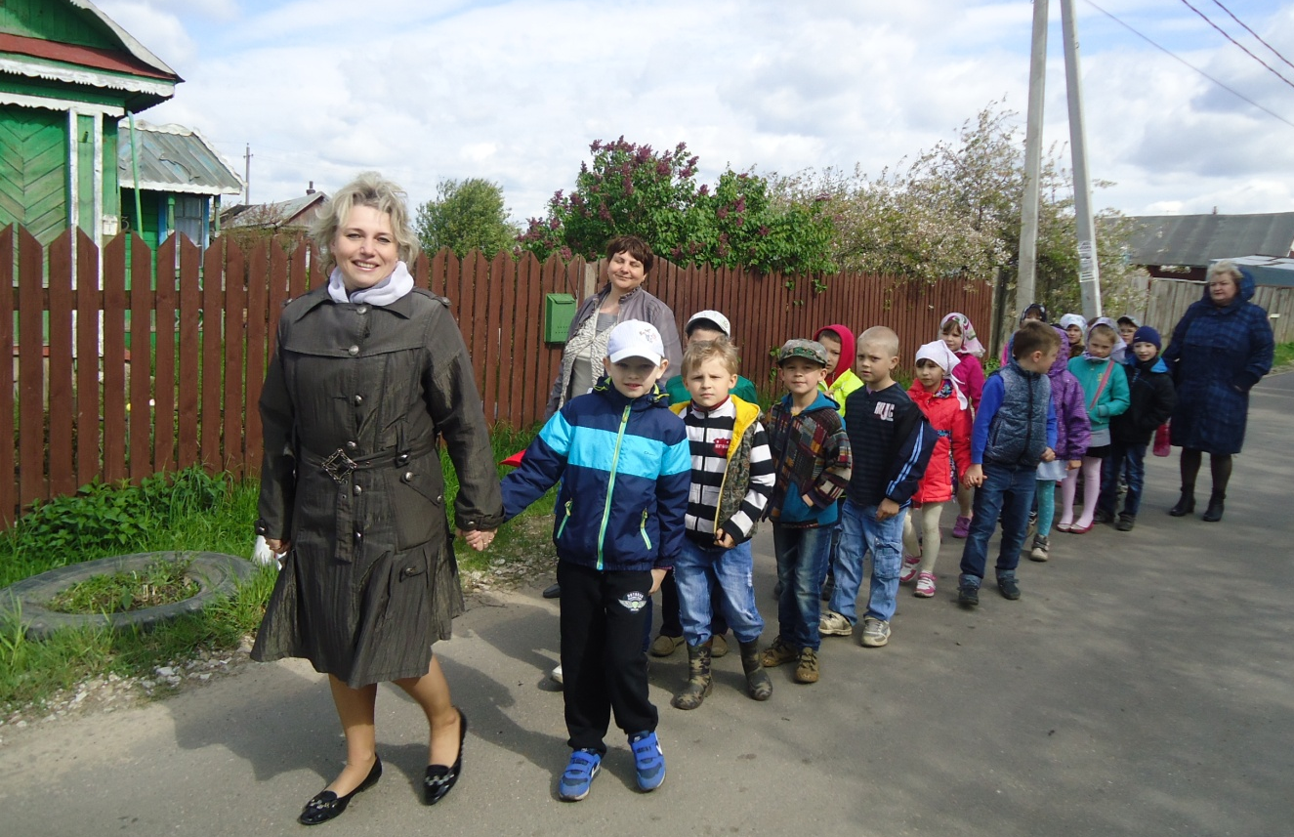
Мы по улице идём,
На пригорке видим дом.
Не похож на все дома:
В небо смотрят купола.

Slide 3
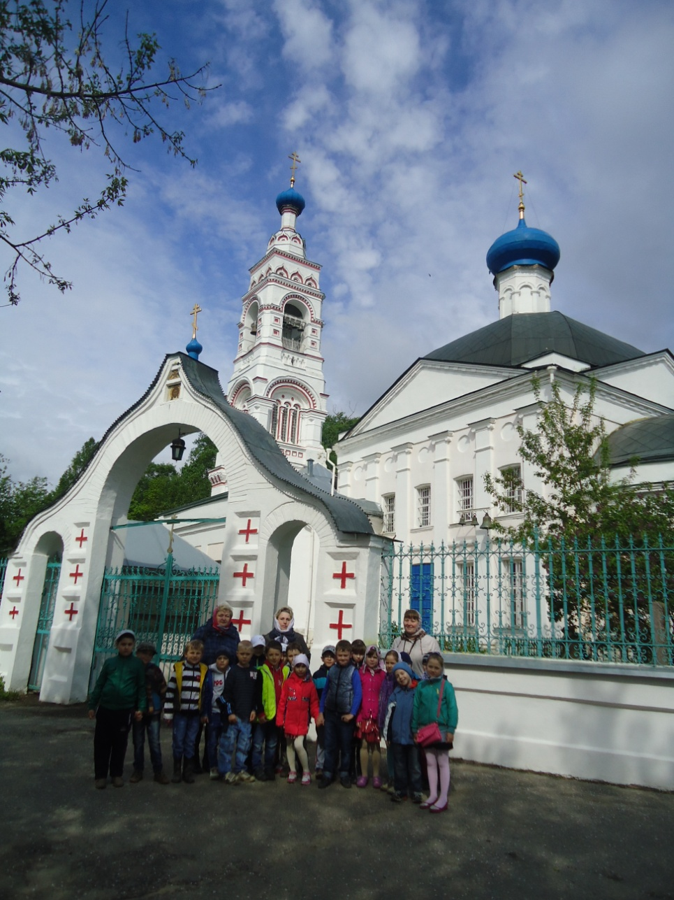
Крест сияет ярко-ярко,
И на сердце стало жаркою
В небе музыка поёт,
Колокол зайти зовёт!

Slide 4
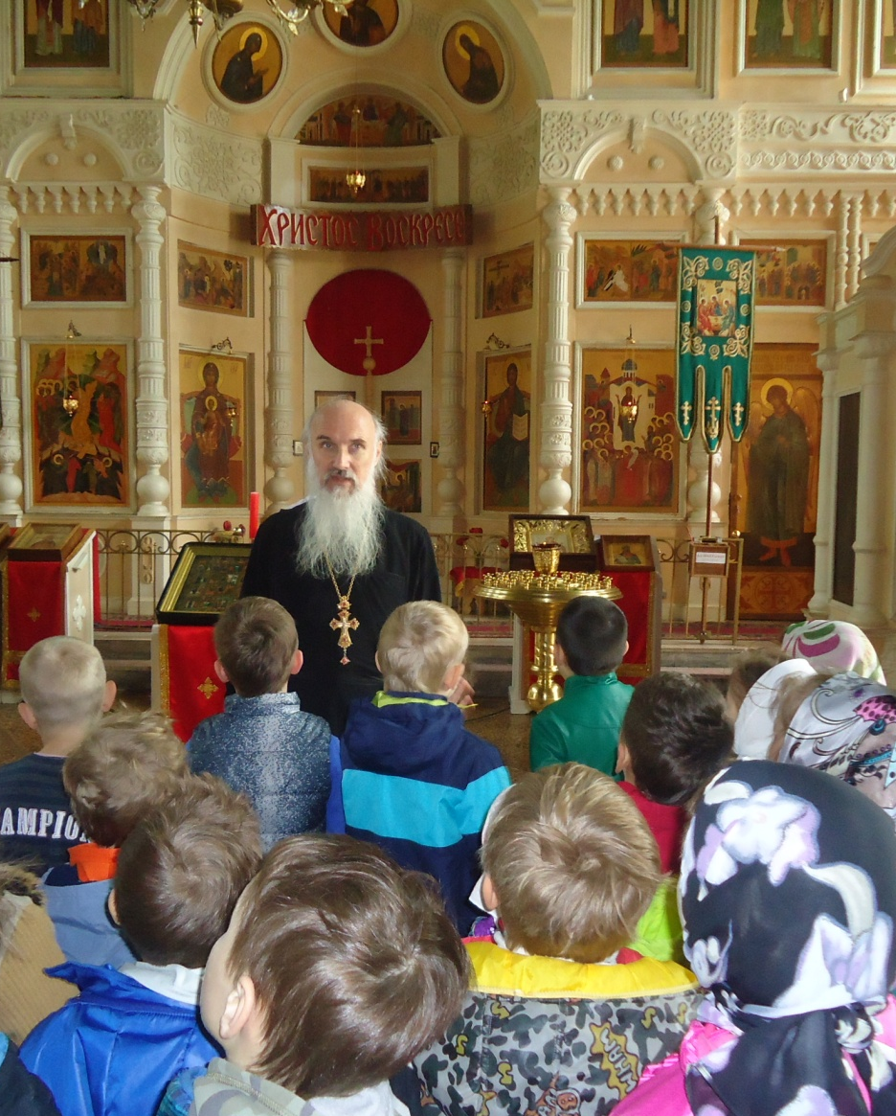
Мы заходим в этот дом,
Как красиво в доме том!
Я спросил тихонько: «Чей он?»
И услышал: «Божий дом».

Slide 5
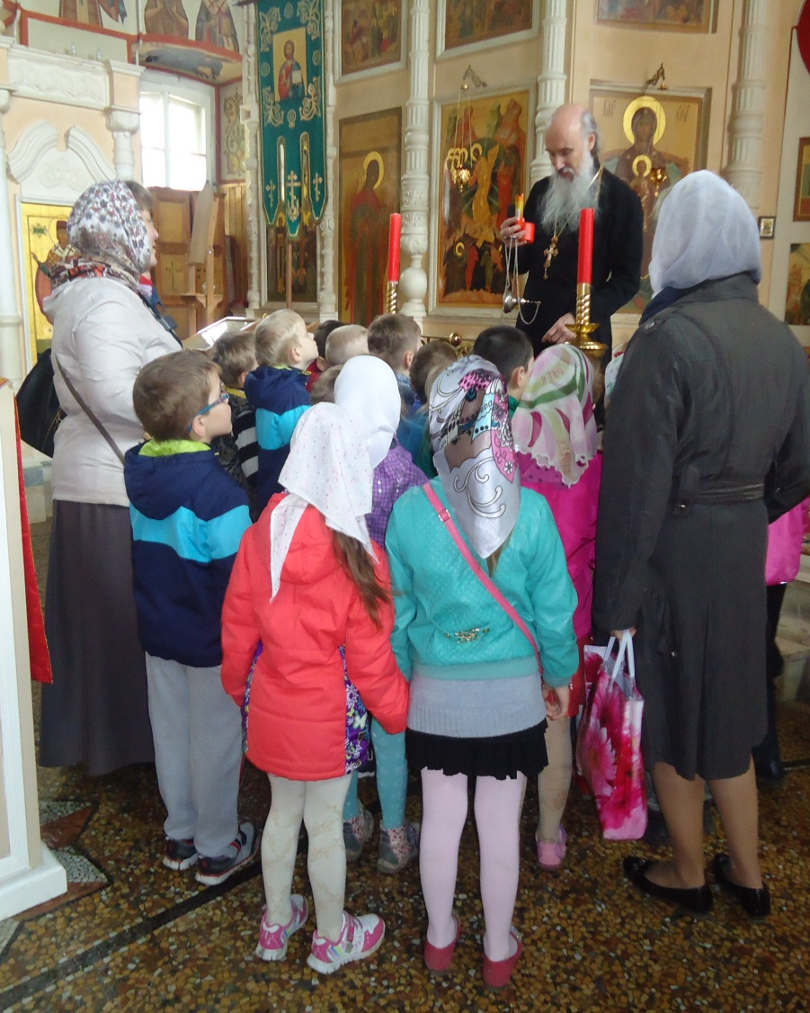
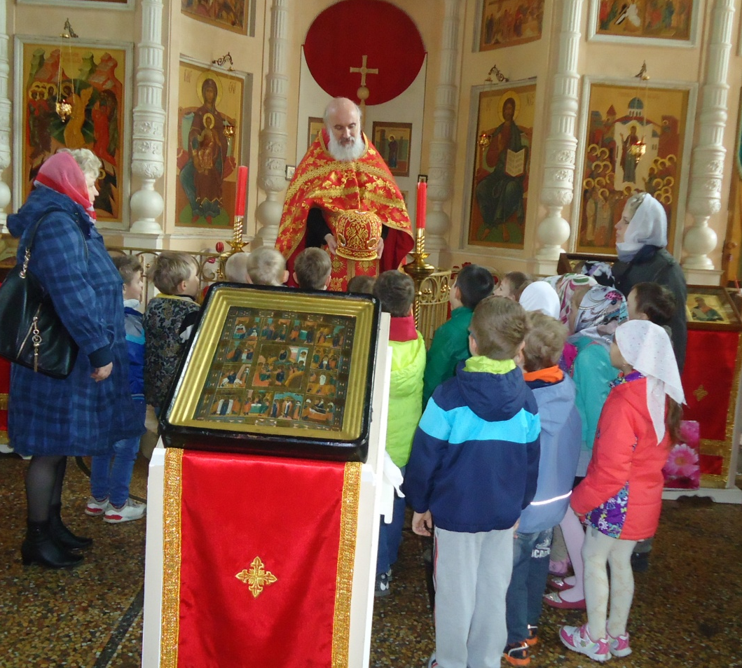

Slide 6
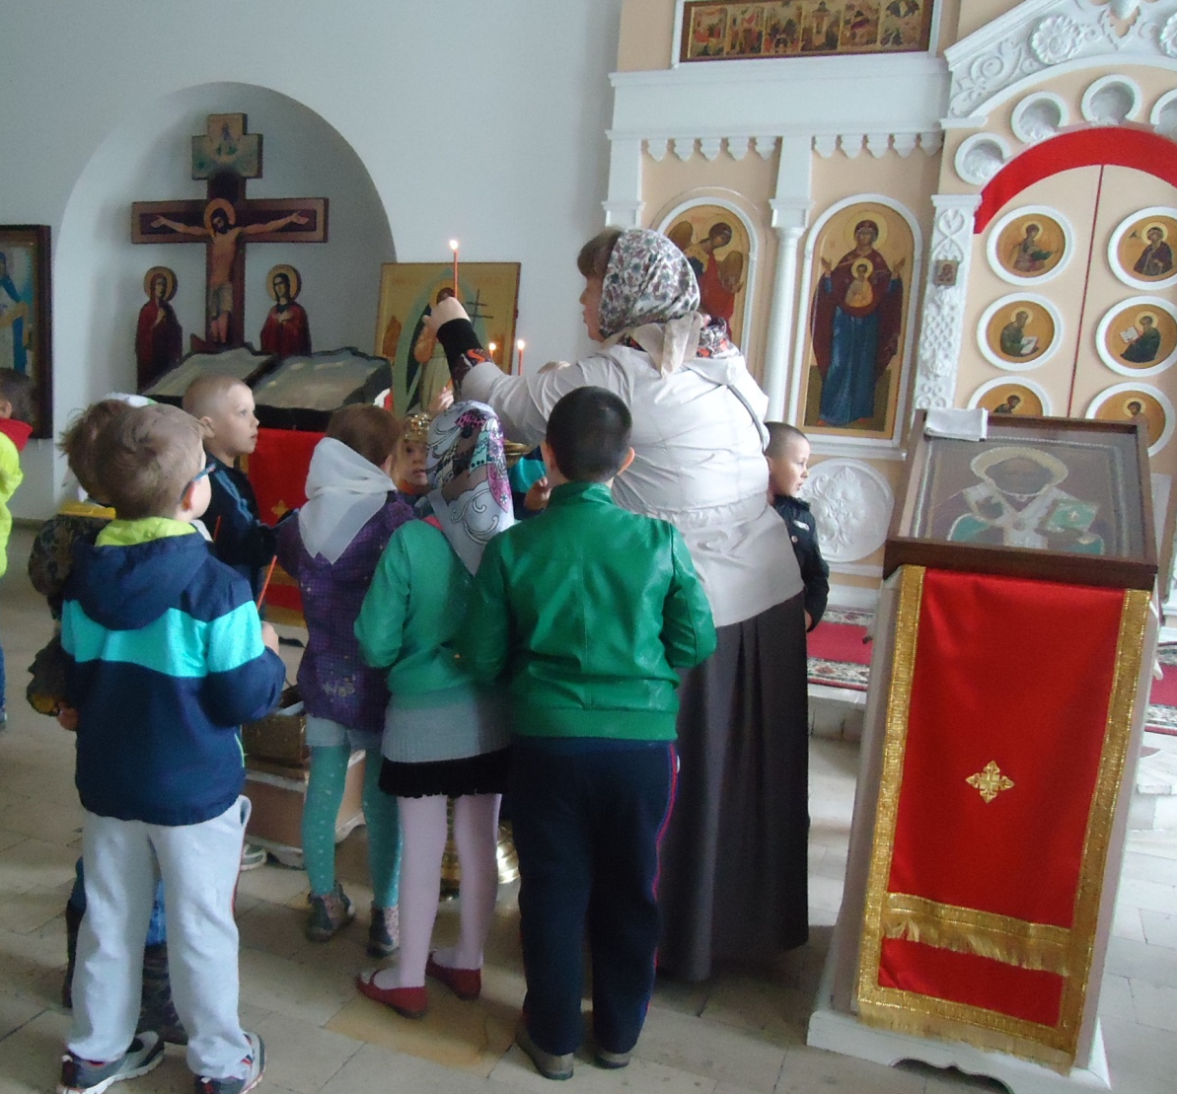
Этот дом – не просто дом:
Он красивый и с крестом.
Золотые купола,
Звонкие колокола!
Помолиться в этот дом
Ходят в трепете святом
По утрам и вечерам.
Это – православный храм!

Slide 7
Вот настал уж новый день,
Улетела ночи тень.
О, Господи, мольбам внемли,
Целый день нас береги.
Пункт 1.
Пункт 2.
Пункт 3.
Сердце доброе нам дай
И от зла нас охраняй,
Милосердье нам дари
И всех нас благослови.

Slide 8
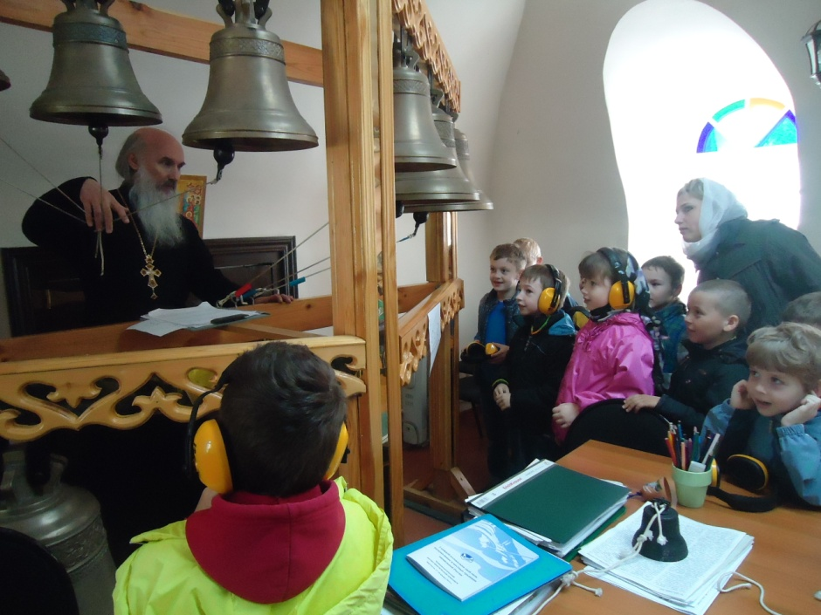
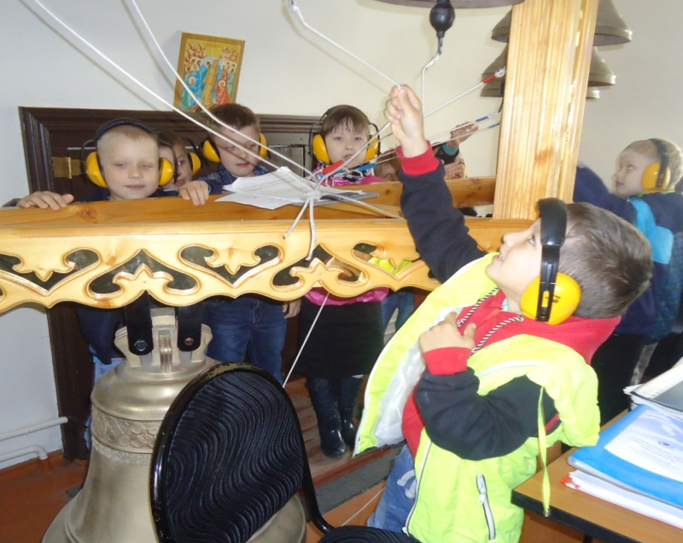
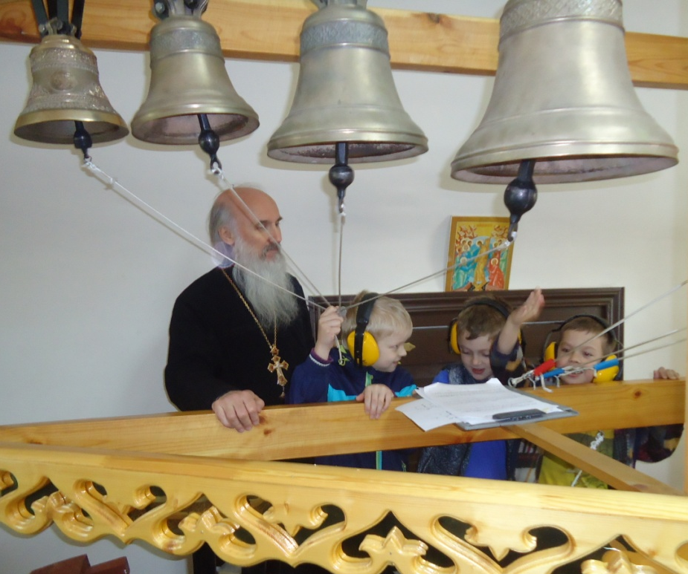
Пункт 1.
Пункт 2.
Пункт 3.
Хорошо на колокольне
Позвонить в колокола.
Чтобы праздник был раздольней,
Чтоб душа запеть могла.

Slide 9
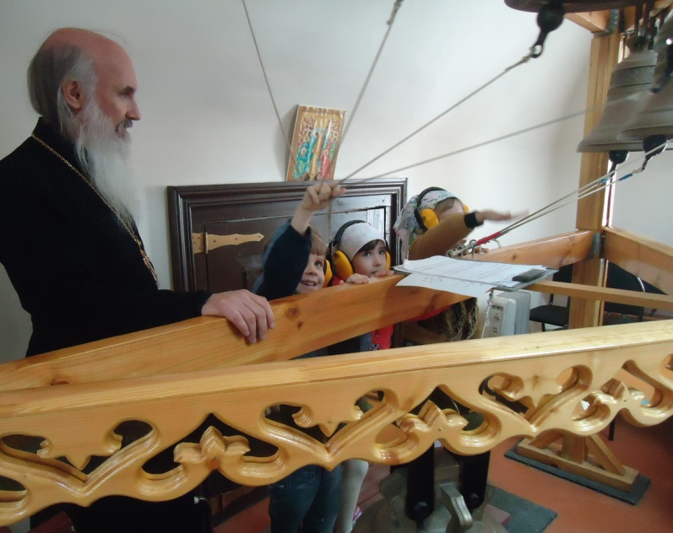
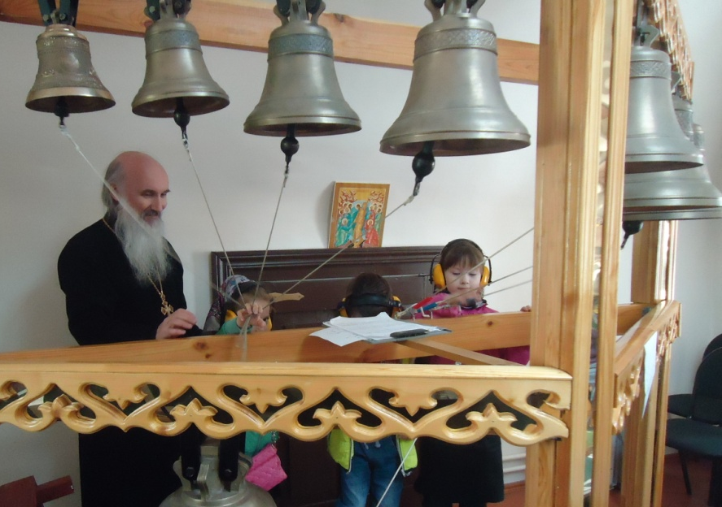
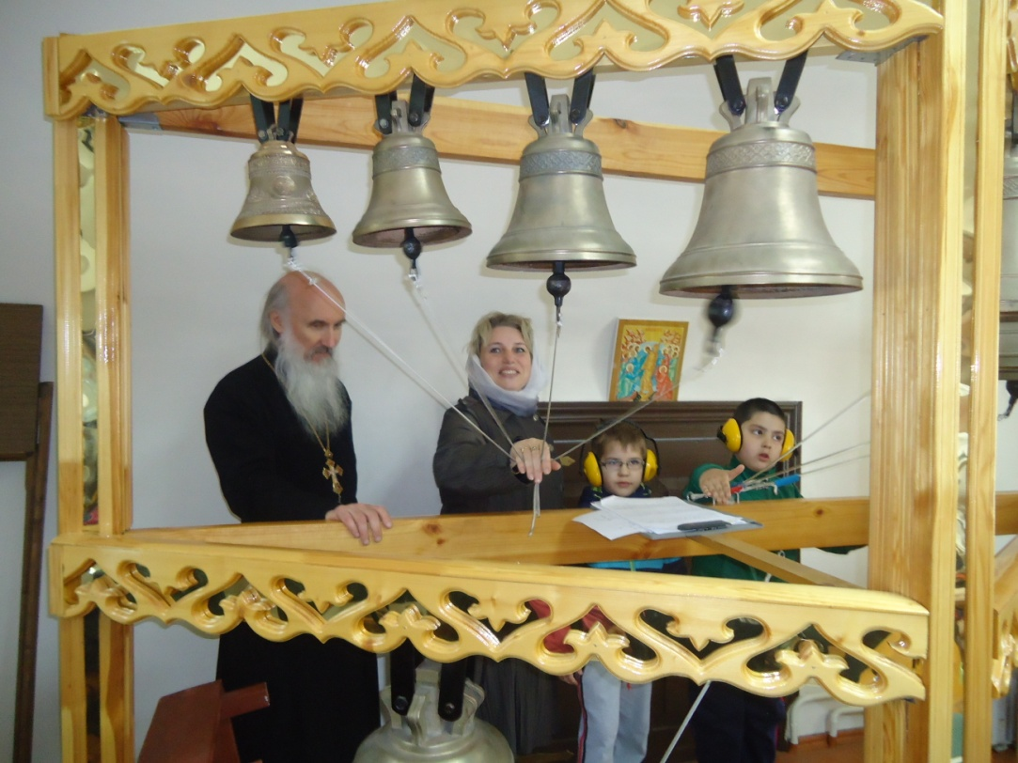
Пункт 1.
Пункт 2.
Пункт 3.

Slide 10
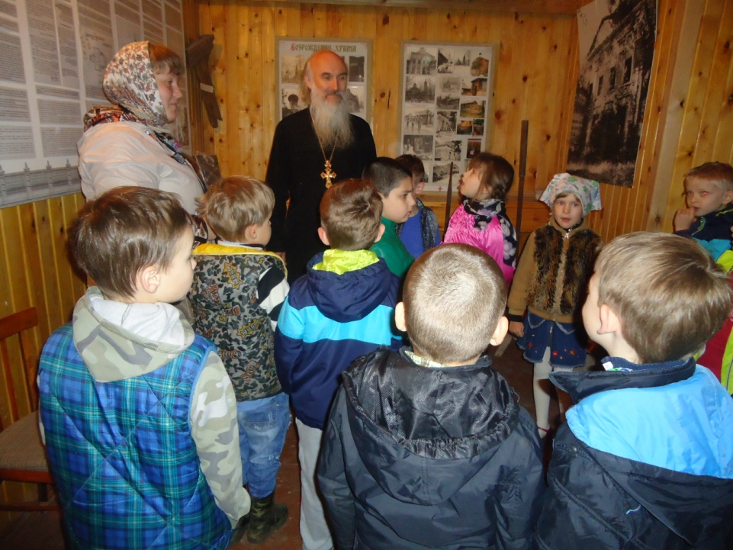
Пункт 1.
Пункт 2.
Пункт 3.

Slide 11
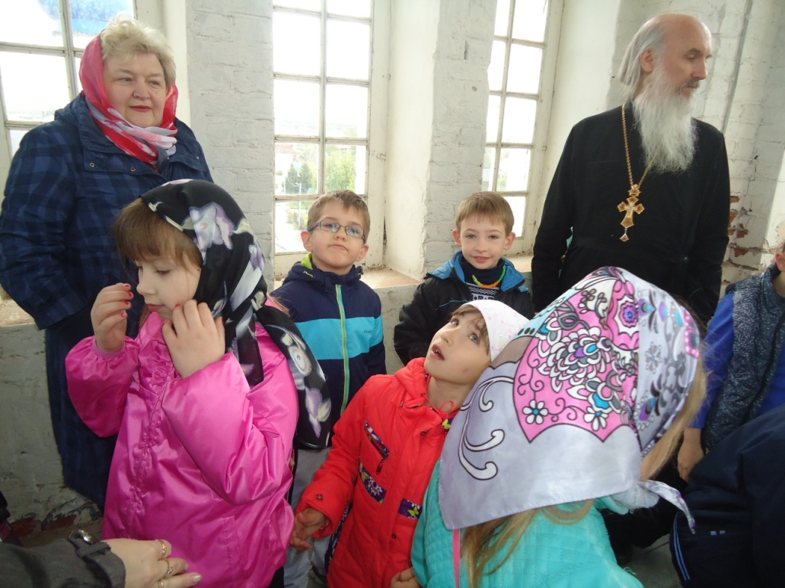
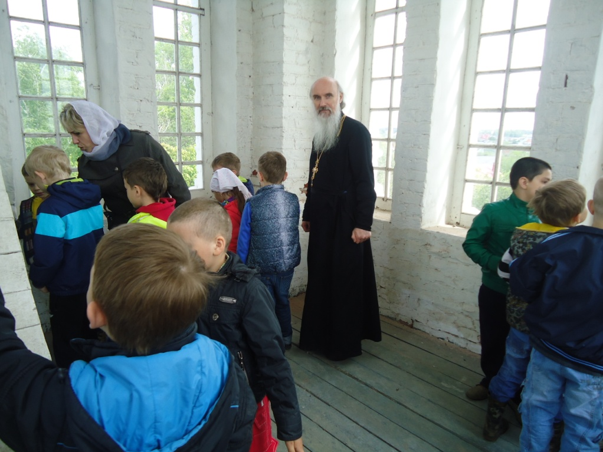
Пункт 1.
Пункт 2.
Пункт 3.

Slide 12
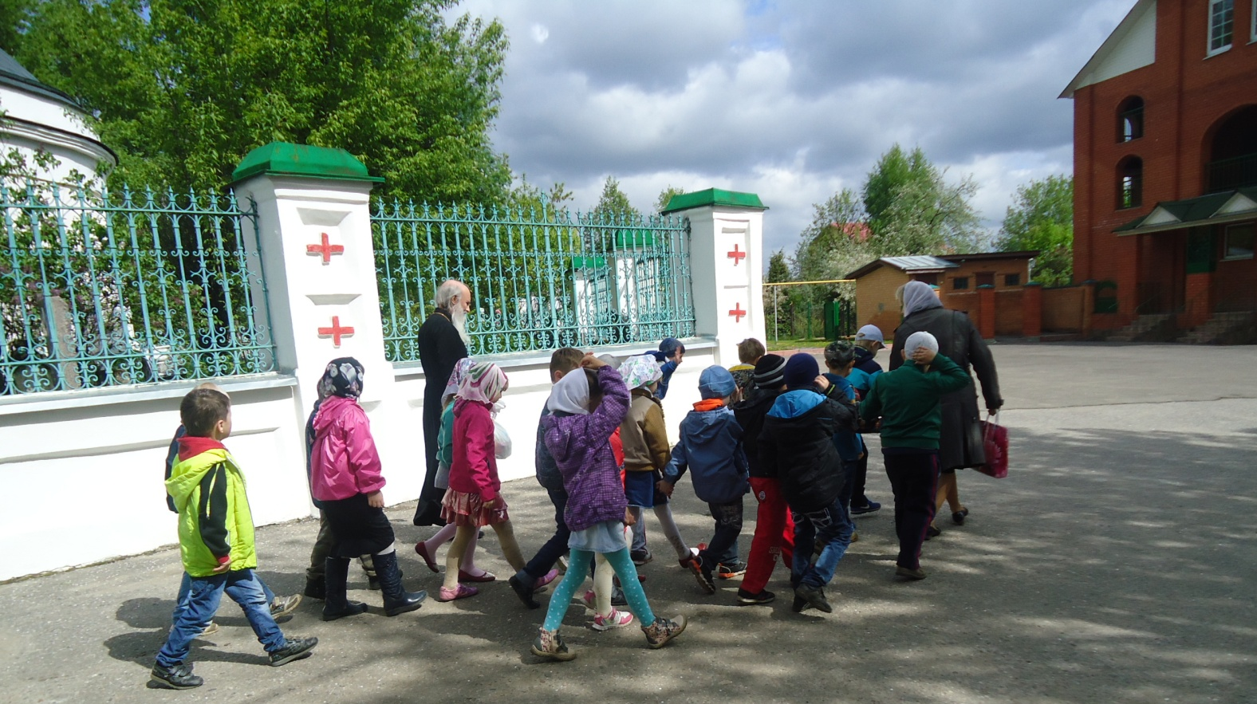
Пункт 1.
Пункт 2.
Пункт 3.

Slide 13
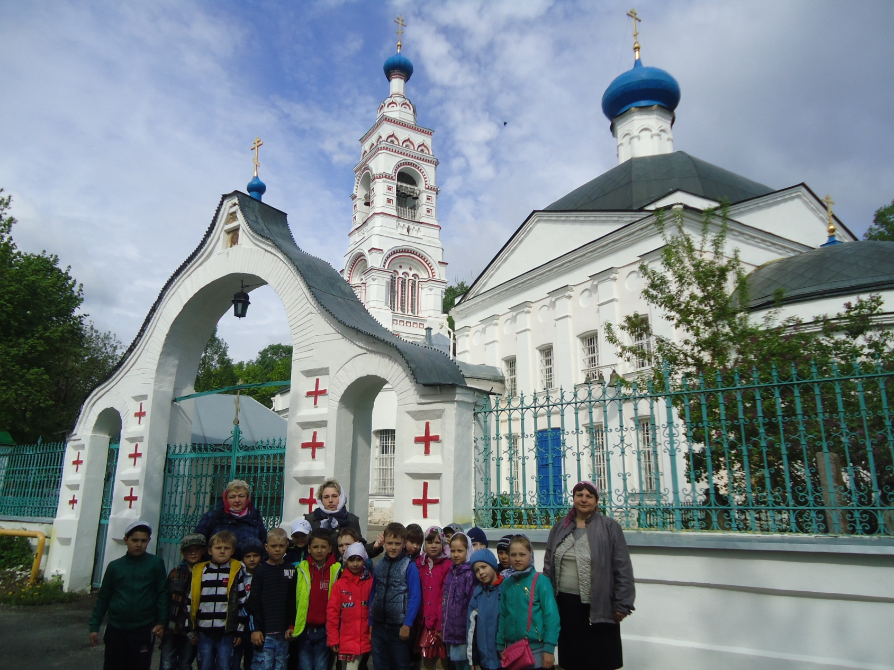
Пункт 1.
Пункт 2.
Пункт 3.

Slide 14
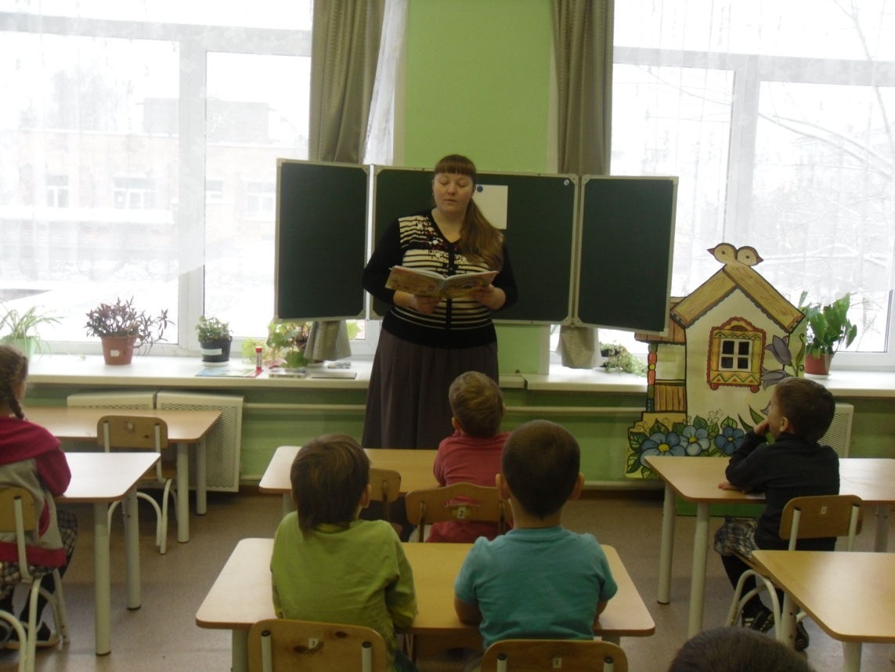
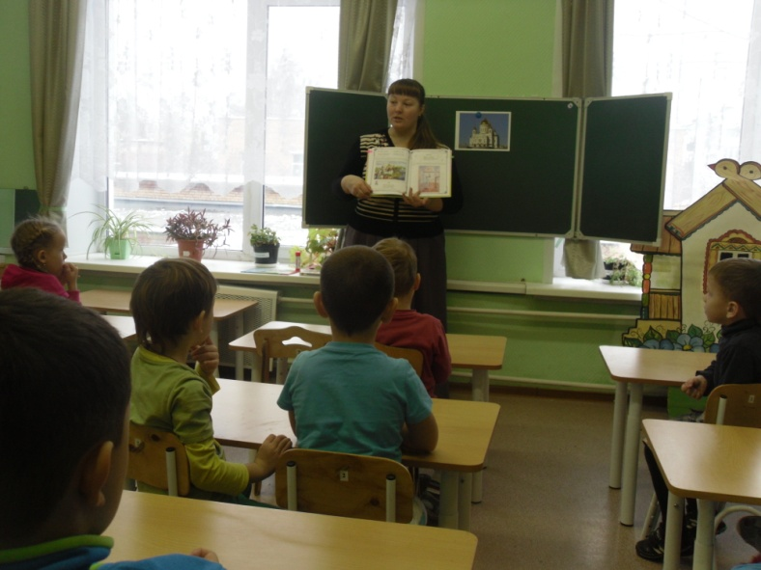

Slide 15
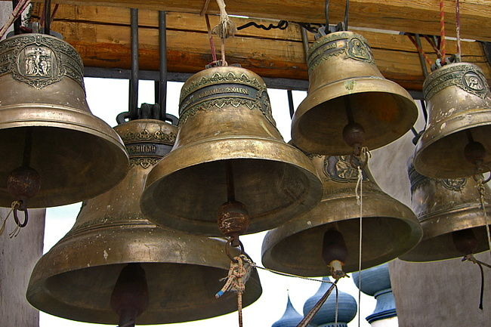
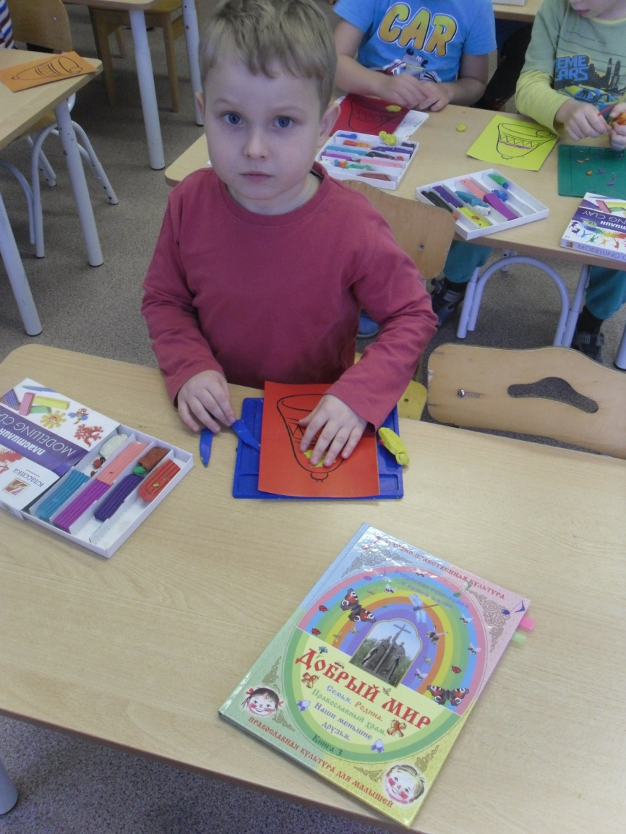
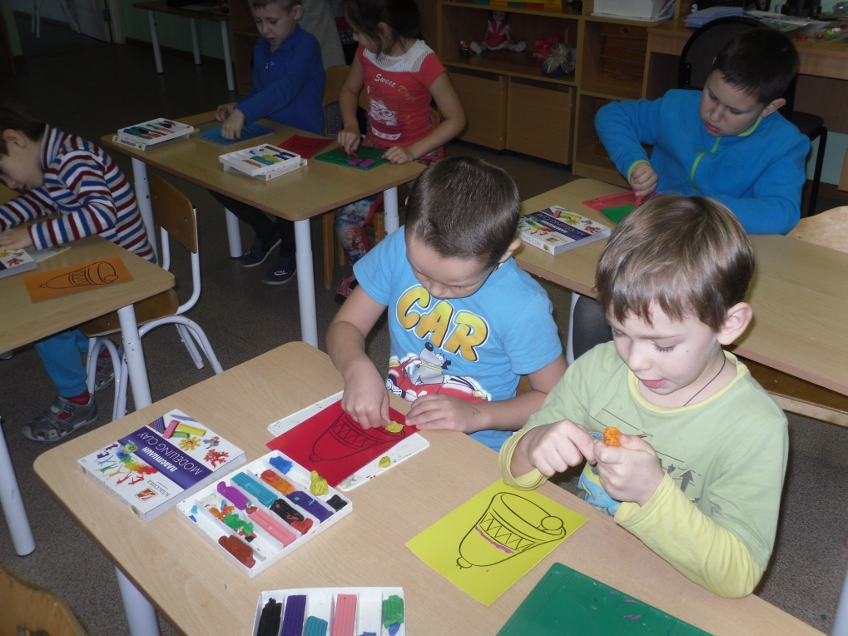

Slide 16
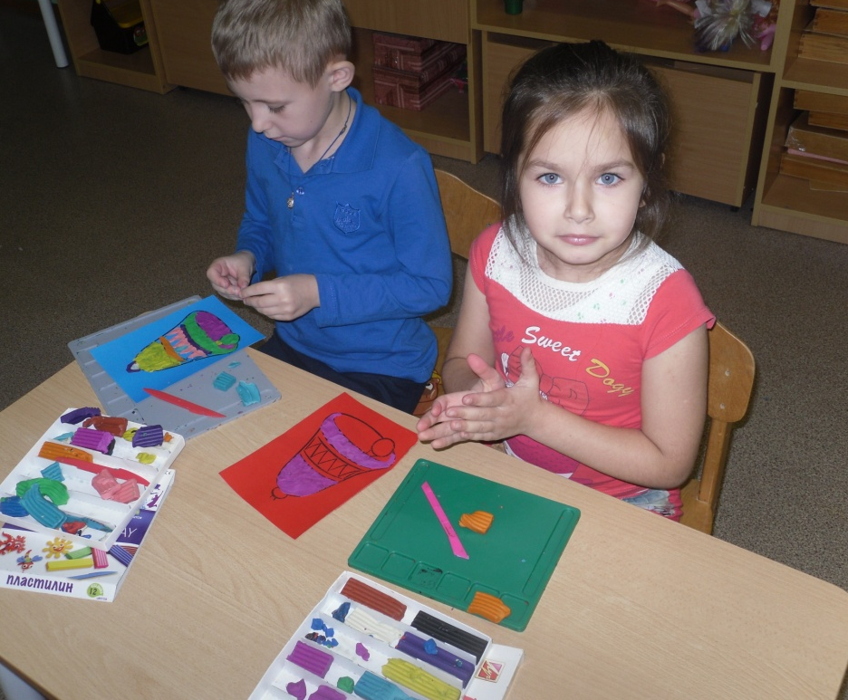
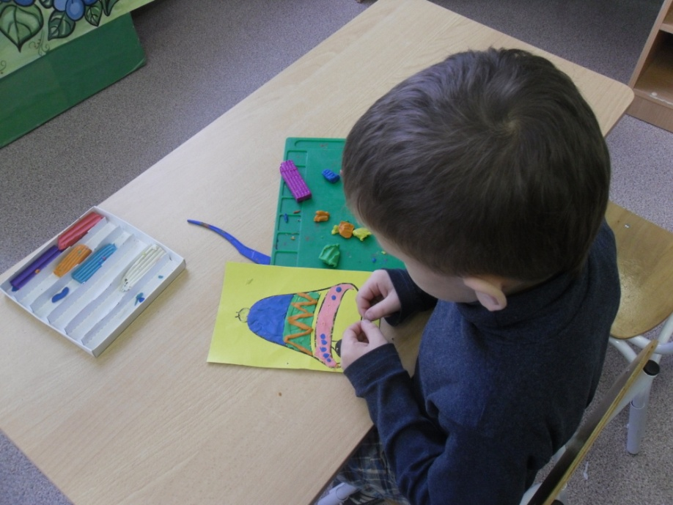

Slide 17
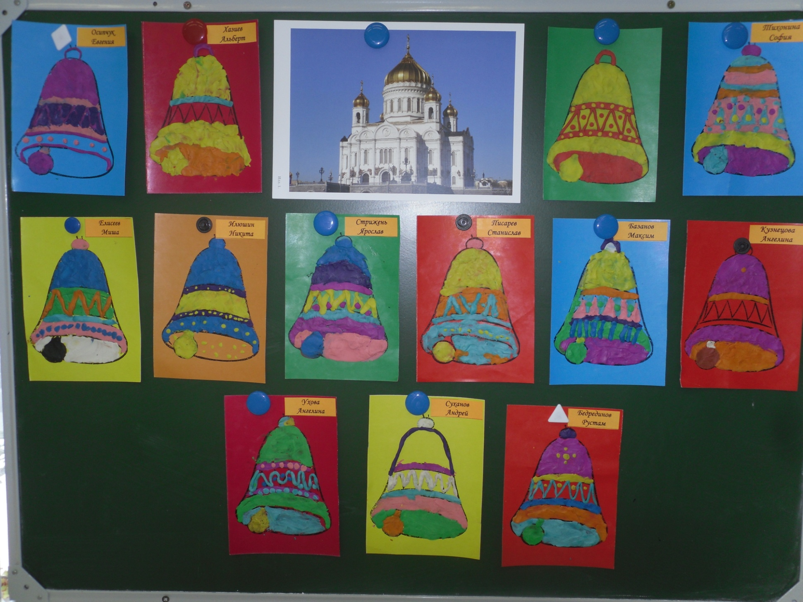

Slide 18
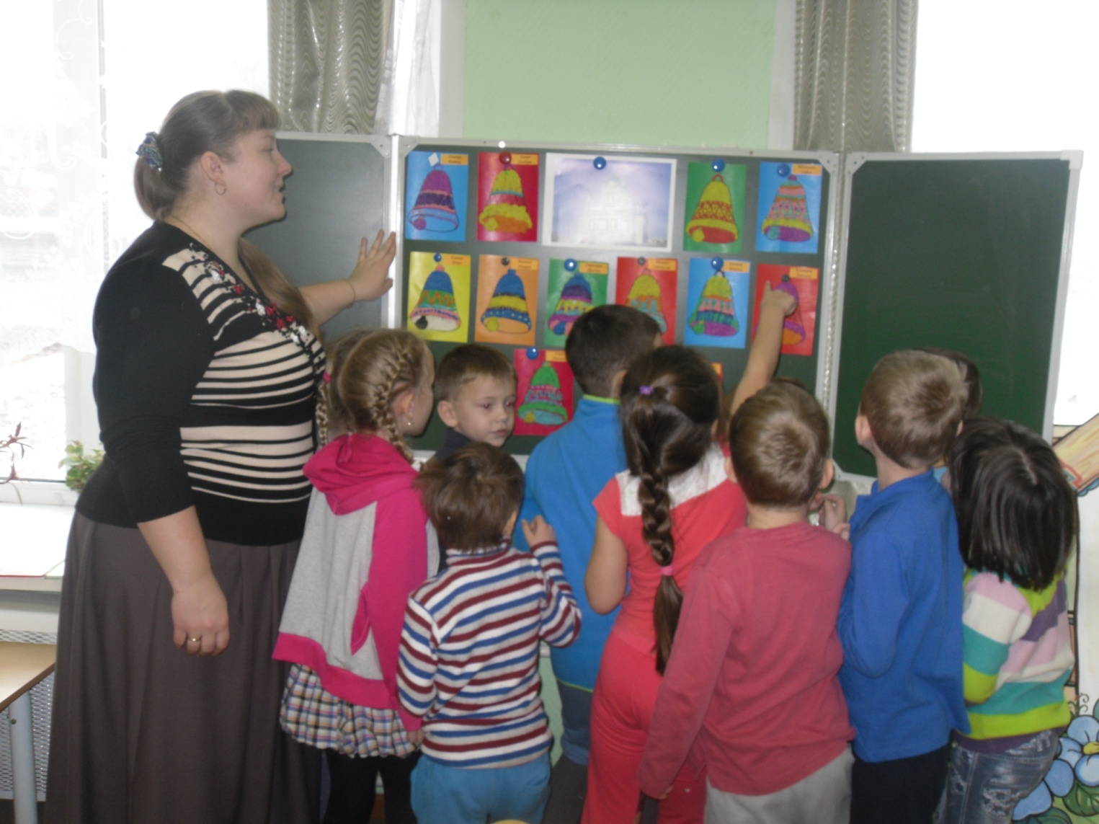

Slide 19
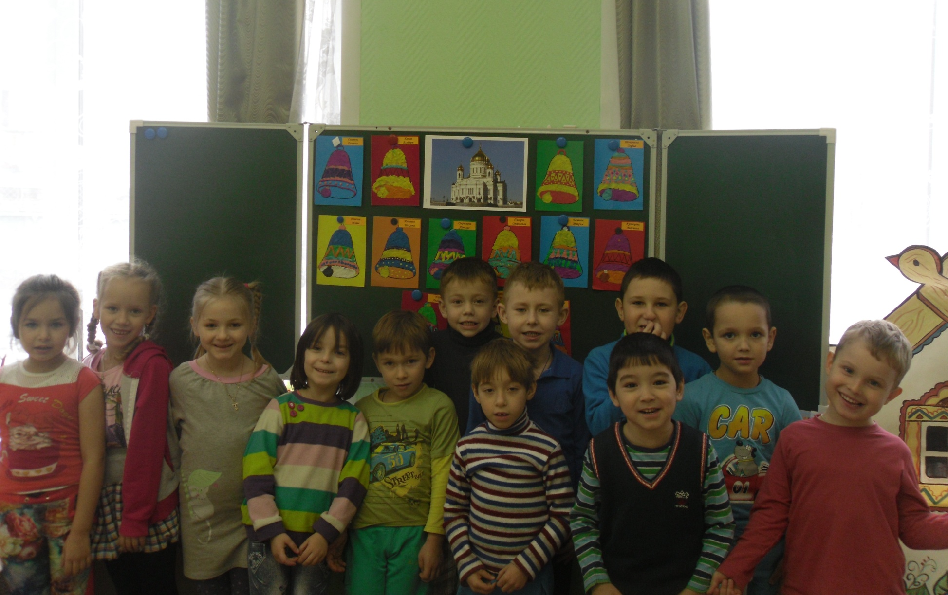

Slide 20
Над церковью даже из дальних мест
Виден большой золочёный крест.
Поднят он так высоко неспроста –
Во славу Господа Иисуса Христа!
Конец и Богу Слава!

